Slide 1
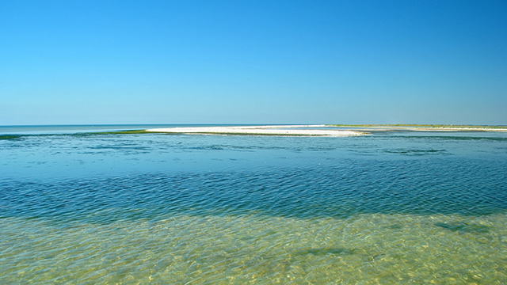
ГРОМАДСЬКА СПІЛКА "ВСЕУКРАЇНСЬКИЙ РУХ РИБАЛОК, ПІДПРИЄМСТВ, ОБ'ЄДНАНЬ ТА ГРОМАДСЬКИХ ОРГАНІЗАЦІЙ ГАЛУЗІ МЕЛІОРАЦІЇ ТА РИБНОГО ГОСПОДАРСТВА "УКРМЕЛРИБЦЕНТР"
РЕГЛАМЕНТ ЄВРОПЕЙСЬКОГО ПАРЛАМЕНТУ І РАДИ (ЄС) № 1379/2013 (11.12.2013 р.)
РЕГЛАМЕНТ ЄВРОПЕЙСЬКОГО ПАРЛАМЕНТУ І РАДИ (ЄС) № 1380/2013 (11.12.2011 р.)
Закон України "Про громадські об'єднання" (22.03 2012 р. № 4572-VI)
Стейкхолдери - зацікавлені сторони, зацікавлені особи, причетні сторони.
Від англ. stakeholders - фізичні та юридичні особи, які мають легітимний інтерес у діяльності організації, тобто залежать від неї або можуть впливати на її діяльність

Slide 2
Громадська спілка "УКРМЕЛРИБЦЕНТР"
Головна ціль - створення такої унітарної Громадської спілки "Всеукраїнський рух рибалок, підприємств, об'єднань та громадських організацій...", яка зможе всебічно сприяти формуванню державної політики в галузі меліорації та рибного господарства України, спрямованою на її сталий, динамічний і довготривалий розвиток (в тому числі впливати на кадрові призначення в галузі).
Головні завдання:
Сприяння Міністерству аграрної політики та продовольства України і Держрибагентству у формуванні державної політики в галузі меліорації та рибного господарства України (розробка законодавства, надання порад, пропозицій і рекомендакції в діяльності, тощо).
Розробка та супровід різноманітних програм і проєктів, допомога підприємствам галузі в отриманні Грантів, підвищенні інвестиційної привабливості підприємств, залученні інвестицій, забезпеченні сталого довгострокового розвитку за умов беззаперечного дотримання природоохоронного законодавства України, тощо .
Захист інтересів комерційних підприємств галузі меліорації,
рибного господарства та рекреаційного рибальства.

Slide 3
Громадська спілка "УКРМЕЛРИБЦЕНТР"
Організаційна структура
ГС "УКРМЕЛРИБЦЕНТР"
ГС "УКРМЕЛРИБЦЕНТР"
регіональні підрозділи
Вінницька | Волинська | Дніпропет ровська | Донецька | Житомирська | Закарпатська
Запорізька | Івано-Франків ська | Київька | Кіровоград ська | Луганська | Львівська
Миколаївська | Одеська | Полтавська | Рівненьська | Сумська | Тернопільська
Харківська | Херсонська | Хмельницька | Черкаська | Чернівецька | Чернігівська
Автономна республіка Крим
місто Київ |  |  | місто Севастополь

Slide 4
Інтеграція ГС "УКРМЕЛРИБЦЕНТР" в систему управління державою
Президент України
ВРУ
КМУ
Регіональні органи державної влади
Прокуратур,
СБУ,
МВД,
НАБУ, ДБР,
Фіскальні органи
ГС "УКРМЕЛРИБЦЕНТР"
Регіональні підрозділи
Територіальні громади
Мінагрополітики
Громадські організації
усіх напрямків
Наукові заклади НААНУ, НАНУ
Держрибагентство

Slide 5
Організаційна структура ГС "УКРМЕЛРИБЦЕНТР"
З'їзд ГС "УКРМЕЛРИБЦЕНТР"
Правління
Віце-президент
Асоціації рибопромисловиків:
- Каскаду Дніпровських вдсх
та внутрішніх водойм.
- Азово-Чорноморського. басейну.
- Світового океану.
- СТРГ.
- Рибопереробників, логістики та інші Бізнес-асоціації.
Президент
БФ "Благодійний фонд розвитку меліорації
та р/г України"
Міжнародне співробітнецтво
Секретаріат, бухгалтерія, юридичний відділ, Вебсайт, ЗМІ
Перший віце-президент
"Інформаційно-аналітична
платформа розвитку галузі меліорації та рибного господарства" України"
Ревізійна комісія
Віце-президент
Асоціації аквакультури, марикультури, рибопереробників, кормовиробництва, тощо.
Віце-президент
Рекреаційне рибальство:
асоціації, гром. організації
Віце-президент
Організації водокористувачів
Регіональні підрозділи

Slide 6
Громадська спілка "УКРМЕЛРИБЦЕНТР"
Перший віце-президент
Інформаційно-аналітична платформа розвитку
галузі меліорації та рибного господарства України
Головні завдання:
Розробка законопроектів галузі меліорації та рибного господарства з нормативно-правовою базою до них.
- Розробка та супровід різноманітних програм і проектів, допомога підприємствам в отриманні Грантів, підвищенні інвестиційної привабливості та залученні інвестицій.
Формування природоохоронного світогляду у населення України, особливо у дітей.
Розгляд проблемних питань...
Склад (30-50 членів ГС):
Фахівці галузі по всіх напрямках.
Представники з усіх територіальних підрозділів по напрямках.
Запрошені вчені галузі меліорації та рибного господарства України, юристи, екологи, та інші (за згодою).
Стейкхолдери галузі.
Інші.

Slide 7
Діяльність Благодійного Фонду регламентуватиметься Законом України "Про благодійну діяльність та благодійні організації" (05.07.2012 р. № 5073-VI)
БФ "Благодійний фонд розвитку меліорації та рибного господарства України"
Цілі Благодійного фонду:
Збір коштів для фінансування проектів відновлення підприємств галузі меліорації та рибного господарства України (в тому числі державних, які постраждали від агресії рф).
Джерела фінансування Благодійного фонду:
Внески членів ГО "УКРМЕЛРИБЦЕНТР".
Пожертвування українців та іноземців.
Пожертвування українських та іноземних організацій, підприємств, фондів.
Пожертвування інвесторів.
Інші джерела.

Slide 8
Вебсайт ГС "УКРМЕЛРИБЦЕНТРР"
Ціль створення Вебсайту -
інформування членів ГС по всіх питаннях функціонування організації (напрямках діяльності, організії взаємодії, наукової та методичної інформації стосовно роботи галузі, надання можливості вільного спілкування в чатах, надання різноманітних об'яв, формування природоохоронного рибогосподарського Світогляду у населення та інше).
На сайті відображатиметься робота усіх регіональних підрозділів ГС.

Slide 9
Регіональні підрозділи ГС "УКРМЕЛРИБЦЕНТР"
Організаційна структура
Правління
Заступник
Голова
Заступник
Об'єднання меліоративних,
рибопромислових, рибогосподарських підприємств
Громадські організації
всіх напрямків, громадяни, які зацікавлені у розвитку меліорації та рибного господарства України
Секретаріат
(юристи, фахівці, канцелярія, тощо)
Рибопромислові, рибогосподарські та інші допоміжні підприємства галузі меліорації та рибного господарства
Рекреаційний напрямок
фізичні особи

Slide 10
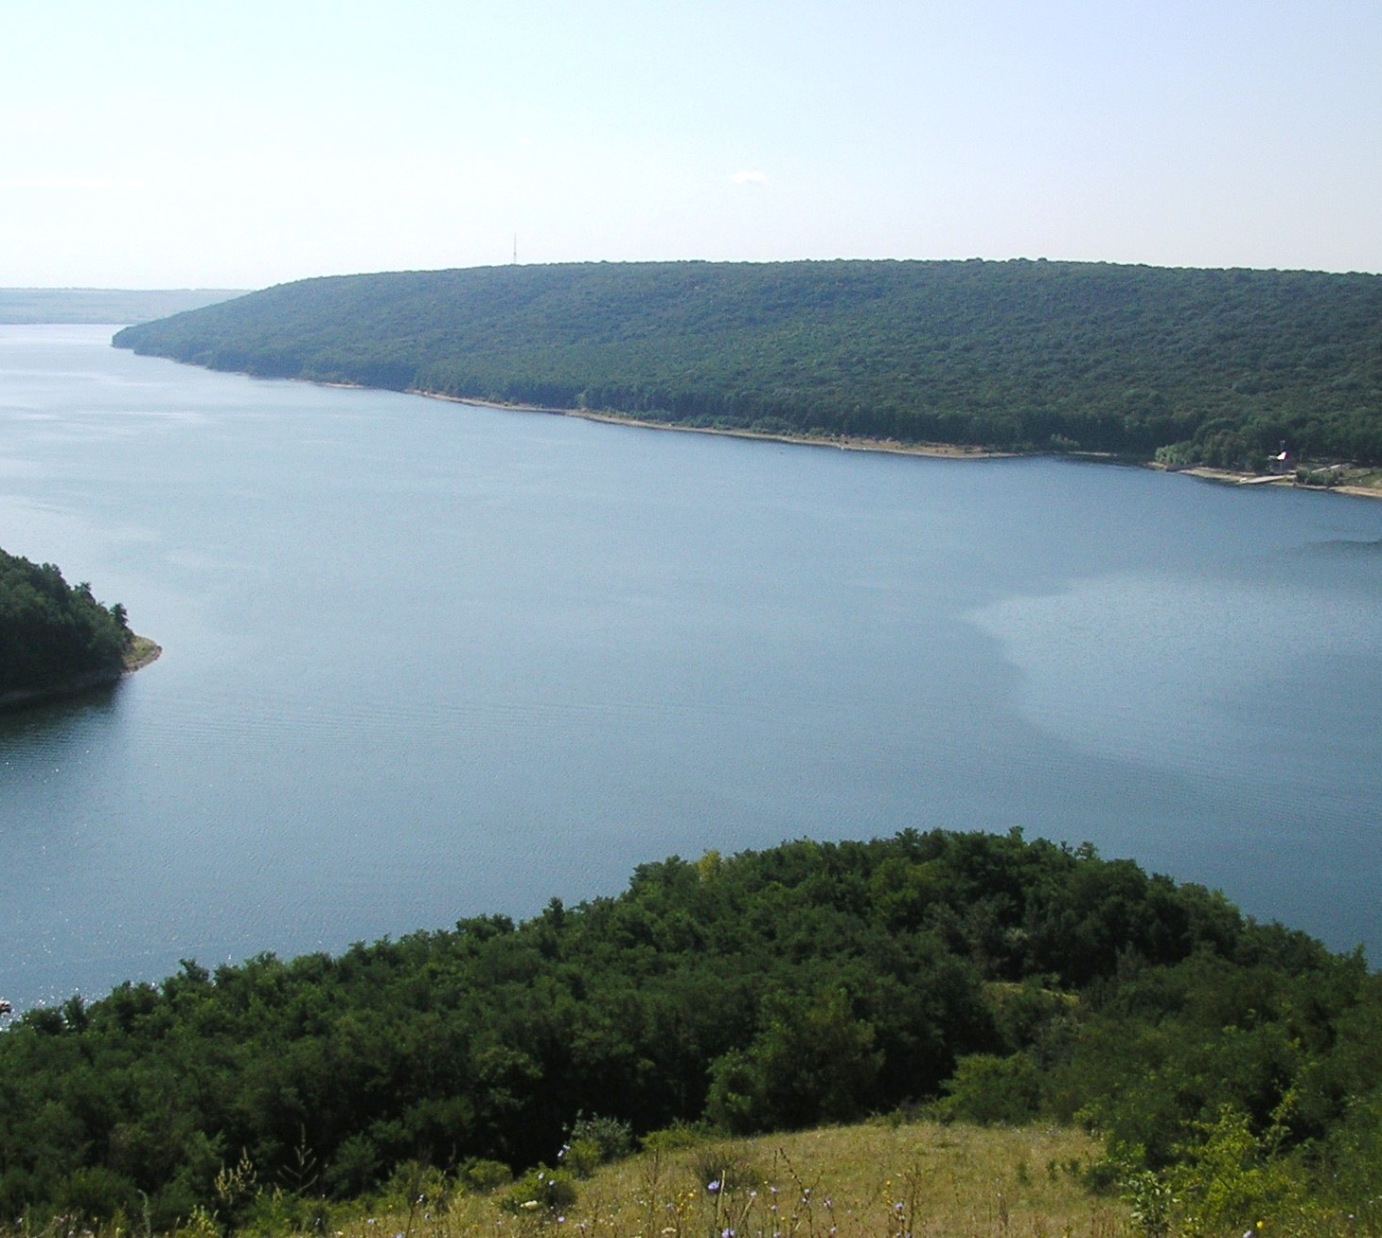
"Дорожня карта" створення
ГС "УКРМЕЛРИБЦЕНТР"
1.Рішення про створення ГС "УКРМЕЛРИБЦЕНТР".
2. Створення ініціативної групи з підготовки Установчих зборів.
3. Проведення Установчих зборів, реєстрація ГС в Києві та регіонах, підготовка до З'їзду.

Slide 11
Склад Ініціативної групи: члени Громадської ради при ДАМРГ та учасникі першого засідання, які виявили бажання.
Ініціативна
група з підготовки Установчих
зборів
https://fishindustry.com.ua/
Завдання Ініціативної групи - підготовка усіх необхідних матеріалів для Установчих зборів по створенню ГС "УКРМЕЛРИБЦЕНТР":
Підбір кандидатів на керівні посади організації в тому числі в регіонах (на період до 1-го З'їзду).
Проєкти Організаційної структури, Статуту, Положень регіональних підрозділів, Секретаріату, "Інформаційно-аналітичної платформи розвитку галузі меліорації та рибного господарства України", БФ "Благодійний фонду розвитку меліорації та р/г України, "Плану роботи на 2023-2024 рр.", тощо.
3. Призначення дати, часу, місця та ZOOM-платформи проведення Установчих зборів.

Slide 12
ГРОМАДСЬКА СПІЛКА "ВСЕУКРАЇНСЬКИЙ РУХ РИБАЛОК, ПІДПРИЄМСТВ, ОБ'ЄДНАНЬ ТА ГРОМАДСЬКИХ ОРГАНІЗАЦІЙ ГАЛУЗІ МЕЛІОРАЦІЇ ТА РИБНОГО ГОСПОДАРСТВА "УКРМЕЛРИБЦЕНТР"
Дякуємо
за увагу!
Громадська рада
при Держрибагентстві

